Slide 1
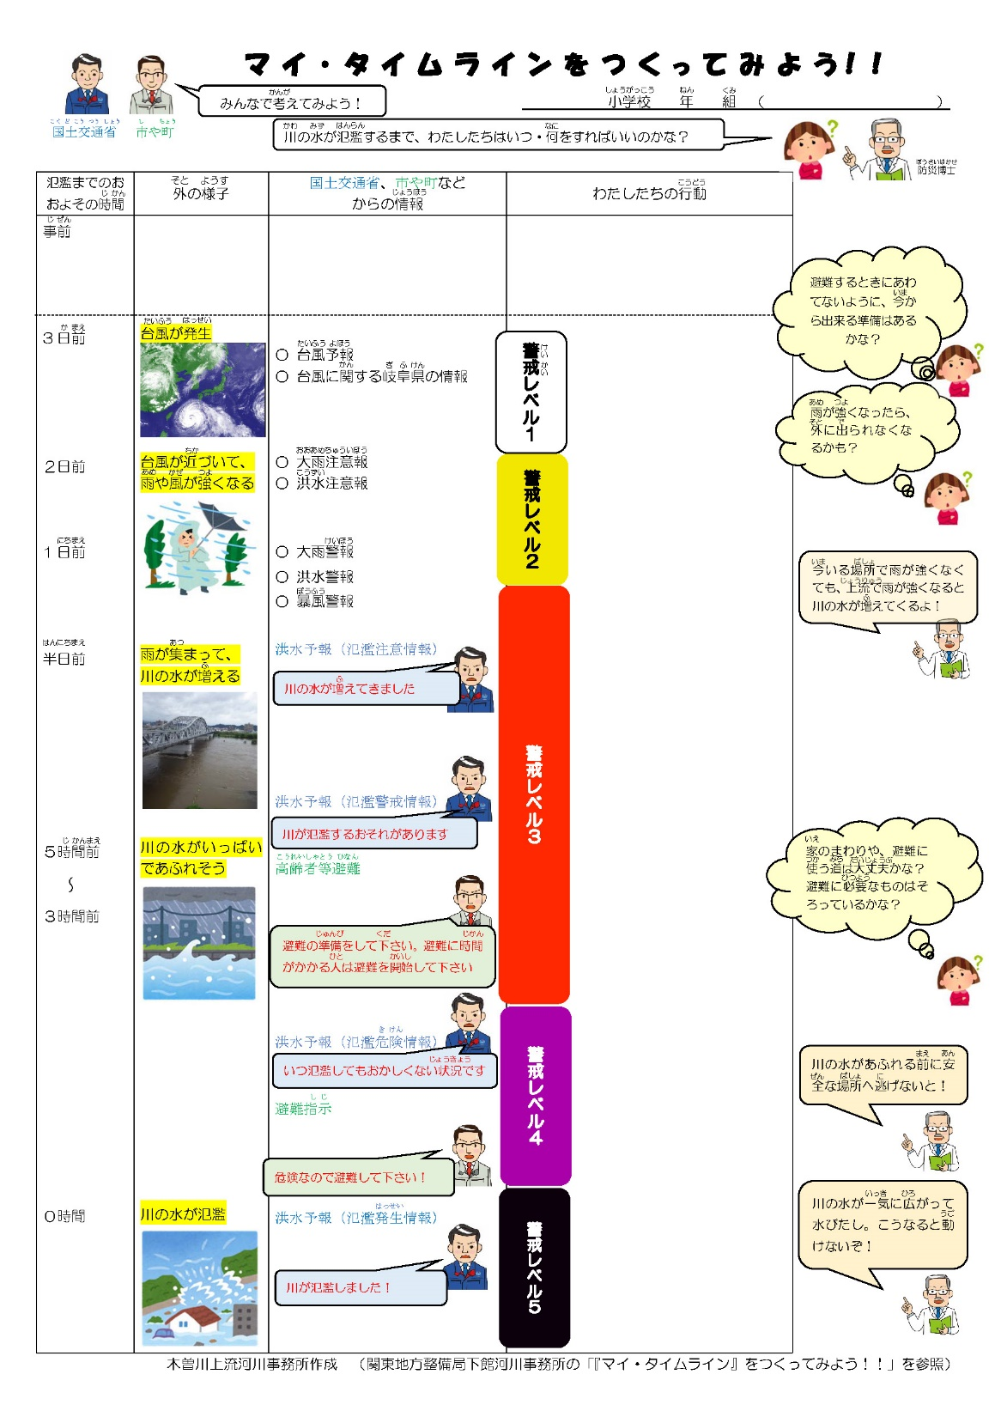
資料１

Slide 2

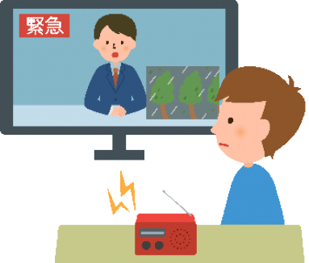
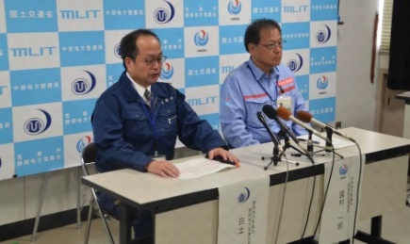
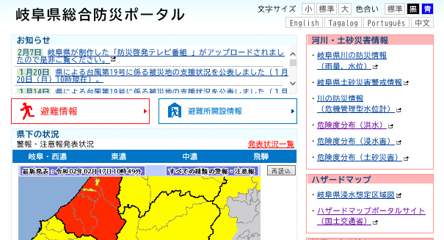
ぼうさい
じょうほう
ほうほう
し
資料２-1
防災情報はどんな方法で知ることができるかな？【木曽三川・岐阜市の例】
き そ
さんせん
ぎ ふ し
れい
テレビやラジオの
てんきよほう
たいふうじょうほう
天気予報の台風情報
ちいき
（この地域の情報は
テレビのボタンも）
ひじょう
おお
非常に大きな台風
さいがい
など、災害になる
かのうせい
たか
とき
きしょうちょう
きしょうだい
可能性が高い時は、気象庁や気象台などが
きしゃかいけん
記者会見をすることがあります。
ぎふけん
そうごうぼうさい
いま
「岐阜県総合防災ポータル」で、今でている
ちゅういほう けいほう
注意報や警報
かわ
すいい
川の水位の様子は、「川の防災情報」や
きけんどぶんぷ
こうずい
気象庁の「危険度分布（洪水）」も
みてみましょう。

Slide 3
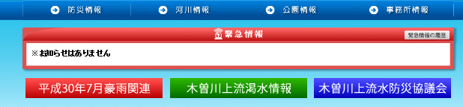
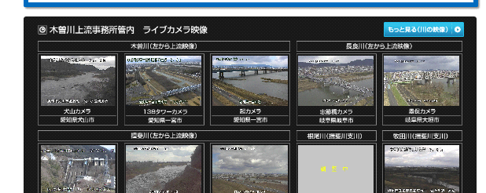
ぼうさい
じょうほう
ほうほう
し
資料２-２
防災情報はどんな方法で知ることができるかな？【木曽三川・岐阜市の例】
き そ
さんせん
ぎ ふ し
れい
き そが わ
じょうりゅうかせんじむしょ
木曽川上流河川事務所
のTOPページから、
河川のライブカメラ
えいぞう
かわ
ようす
み
の映像で川の様子を見ることができます。
こうずいよほう
かわ
ぼうさいじょうほう
「洪水予報」は、「川の防災情報」や
きけんどぶんぷ
こうずい
かせん
「危険度分布（洪水）」でも、河川ごと
にみることができます。
ひなん
かん
じょうほう
岐阜市がだす、
避難に関する情報
けいかい
ぼうさいぎょうせいむせん
（警戒レベル３～５）は、「防災行政無線」
さいがいじょうほうはいしん
つうち
ほか
や
「災害情報配信サービス」
で通知される他、
しない
ひと
きんきゅう
市内にいる人には、
「緊急エリアメール」
じぜんもう
こ
ふよう
（事前申し込みは不要）としてメールがきます。
にゅうしゅしゅだん
いちれい
じゅしんせってい
ひつよう
きしゅ
（受信設定が「
ON
※情報の入手手段については一例です。
」である必要があります。機種によっては
受信できないものもあります
くわ
詳しくは、岐阜市
HP
https://
www.city.gifu.lg.jp/item/6900.htm#Contentpanezz

Slide 4
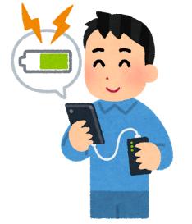
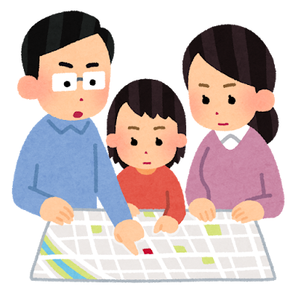
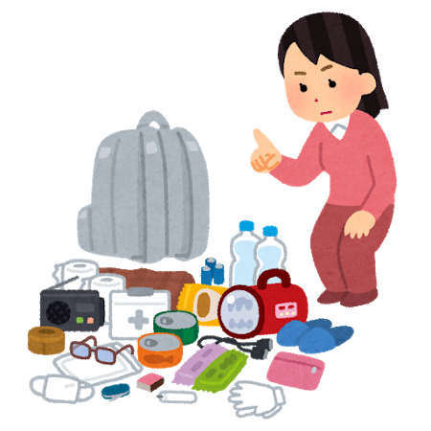

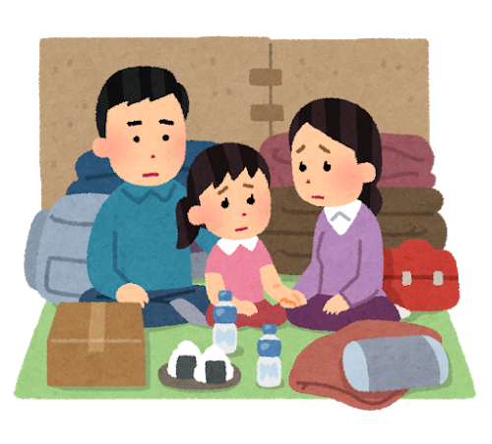

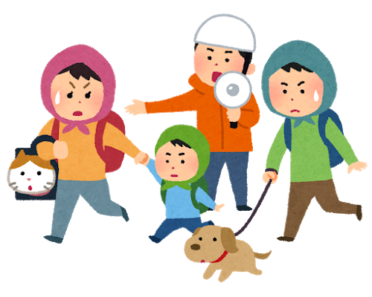
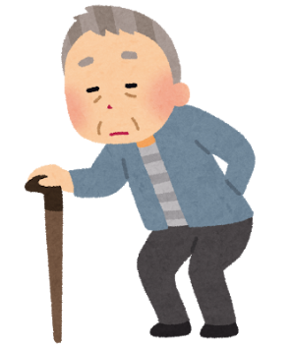
かんが
資料３
マイ・タイムラインで考えておきたいこと
ひなんじょ
なに
ひなんさき
れんらく
じょうほう
避難所まで、 雨だとどのくらい時間がかかる？ ルートに危険はない？ | 何をもっていく？ 普段飲んでいる薬や、 赤ちゃんオムツは？ 台風前は水や非常食が 売り切れることも。 | 避難先での連絡や情報の 入手手段、電源の確保方法は？
あめ
じかん
ふ だん の
くすり
にゅうしゅしゅだん
でんげん
かくほほうほう
きけん
あか
たいふうまえ
みず
ひじょうしょく
う
き
いどう
たいへん
かぞく
移動が大変な家族 は、いつ準備する？ いつ避難する？ | 避難所での 生活が長くなる場合は どうする？ | ペットはどうする？ 避難所はつれていってよい？
じゅんび
せいかつ
なが
ばあい

